Slide 1
UPISI U SREDNJE ŠKOLE
Školska godina 2018./2019.

Slide 2
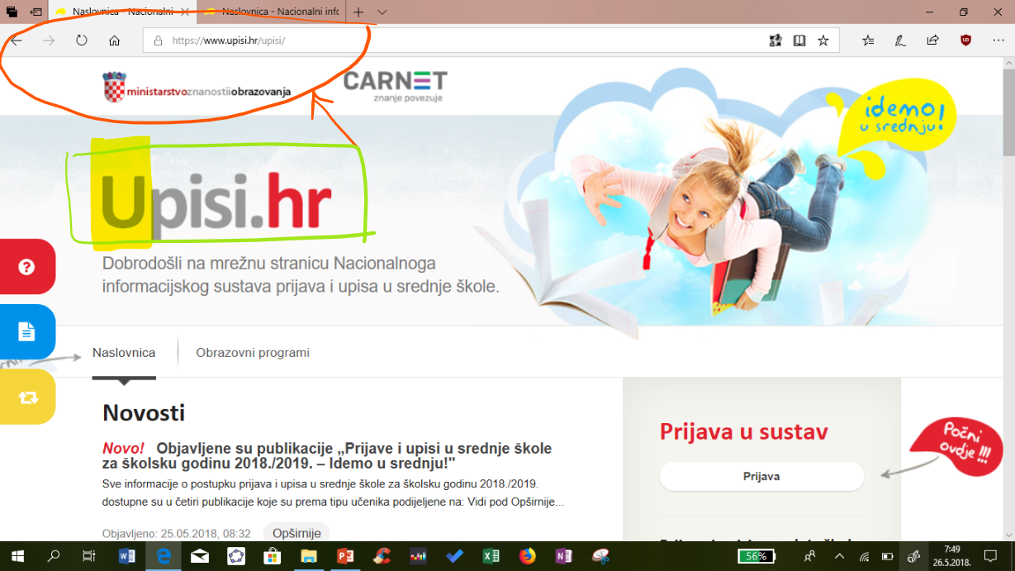

Slide 3
Što se boduje za upis u srednju školu?
Vrednuju se i boduju:
zajednički element
dodatni element
poseban element

Slide 4
1. Zajednički element
3-godišnji programi

Slide 5
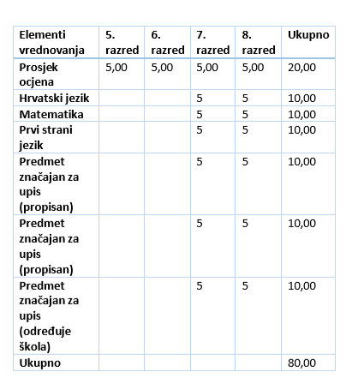
4-godišnji programi

Slide 6
2. Dodatni element
SPOSOBNOSTI, DAROVITOSTI I ZNANJA KANDIDATA
dokazuju se i vrednuju:
• na osnovi provjere (ispitivanja) posebnih znanja,
vještina, sposobnosti i darovitosti
• na osnovi rezultata postignutih na natjecanjima u
znanju i u sportu (u organizaciji školskih sportskih
društava)
.

Slide 7
Kandidati ostvaruju pravo na izravan upis ili na dodatne bodove (1B-4B) na osnovi rezultata koje su postigli na državnim natjecanjima u znanju (od 5.r. do 8.r.) iz:
hrvatskoga jezika, stranog jezika, matematike, fizike, kemije, biologije, geografije, astronomije, informatike, povijesti, vjeronauka, vjeronaučna olimpijada, natjecanje mladih tehničara, natjecanje Sigurno u prometu.

Slide 8
Pravo na dodatne bodove (1B-3B) ostvaruju na temelju službene evidencije o rezultatima održanih natjecanja školskih sportskih društava koju vodi Hrvatski školski sportski savez (HŠSS).
14 sportova: FUTSAL (MALI NOGOMET), KOŠARKA, RUKOMET, ODBOJKA, ATLETIKA, PLIVANJE, STOLNI TENIS, BADMINTON, GIMNASTIKA, KROS, JUDO, ŠAH, KARATE i STRELJAŠTVO.
Isključivo ekipno natjecanje.

Slide 9
Rezultati natjecanja bit će uneseni izravno u Nacionalni informacijski sustav prijava i upisa u srednje škole (NISpuSŠ) na temelju postojećih podataka u sustavu e-Matice i kandidati ih ne trebaju dodatno dokazivati.
Ako neki od rezultata nije vidljiv na korisničkom profilu kandidata na www.upisi.hr, kandidat se treba obratiti razredniku u svojoj školi.

Slide 10
SŠ mogu tražiti i provoditi dodatne provjere znanja i sposobnosti kandidata – dobivaju se dodatni bodovi.
Za sve dodatne provjere, škole će javno objaviti rokove i mjesto ispitivanja, a svi podaci bit će dostupni na mrežnoj stranici www.upisi.hr.

Slide 11
3. Poseban element
Uspjeh kandidata koji su ostvarili u otežanim uvjetima obrazovanja
Kandidatima će se priznati ostvarivanje isključivo jednoga (najpovoljnijega) od sljedećih prava:

Slide 12
• kandidat sa zdravstvenim teškoćama
• kandidat koji živi uz jednoga ili oba roditelja s
dugotrajnom teškom bolesti
• kandidat koji živi uz dugotrajno nezaposlena oba
roditelja
• kandidat koji živi uz samohranoga roditelja korisnika
socijalne skrbi
• kandidat kojem je jedan roditelj preminuo
• kandidat koji je bez roditelja ili odgovarajuće
roditeljske skrbi
• kandidat koji je pripadnik romske nacionalne manjine
Priznat će se ostvarivanje isključivo jednoga (najpovoljnijega) od navedenih prava.

Slide 13
Cjelokupnu dokumentaciju potrebno je dostaviti razredniku do roka navedenoga u poglavlju Kalendar ove publikacije.

Slide 14
Neke škole/programi traže dokazivanje zdravstvene sposobnosti kandidata za obavljanje poslova i radnih zadaća u odabranom zanimanju.
U uvjetima za upis i detaljima programa obrazovanja na stranici www.upisi.hr jasno je naznačeno koji su zdravstveni zahtjevi pojedinog zanimanja te kojim se dokumentom oni dokazuju.
Kandidat je dužan tu potvrdu dostaviti srednjoj školi zajedno s upisnicom do roka navedenoga u Kalendaru.

Slide 15
Ako je škola utvrdila minimalni bodovni prag (4-godišnji programi), isti se mora zadovoljiti isključivo bodovima koje je učenik ostvario temeljem ocjena iz škole, odnosno zajedničkim elementom vrednovanja.
Posjetite mrežne stranice srednjih škola!

Slide 16
Upisni postupak

Slide 17
Kandidati se za upis u programe obrazovanja prijavljuju preko mrežne stranice: www.upisi.hr
Tamo se nalazi popis svih programa obrazovanja koji se mogu upisati u Republici Hrvatskoj, zajedno s uvjetima upisa
Korisne informacije i na www.mzos.hr, kao i na mrežnim stranicama škole

Slide 18
Predradnje prije prve prijave u sustav –SADA!:
Učenici mogu pristupiti profilima
Učenici trebaju PROVJERITI sve informacije koje su im dostupne (prosjeke 5. i 6. razreda, ocjene i detalje 7.razreda) i ako ima eventualnih pogrešaka javiti razredniku da se iste isprave
Zatražiti PIN (broj mobitela može biti bilo čiji) → treba unijeti korisničko ime i lozinku kako bi mogao unijeti broj svoga mobilnoga telefona na koji želi SMS-om primiti PIN. PIN je osobni identifikacijski broj koji služi za dodatnu zaštitu i privatnost podataka svakoga kandidata.
Sve podatke ČUVATI!

Slide 19
www.upisi.hr

Slide 20
Prijava

Slide 21
LISTU PRIORITETA treba pažljivo pripremiti tako da se na vrh liste postavi program obrazovanja koji se najviše želi upisati, a zatim i ostali, željenim redoslijedom.

Slide 22
Prijava programa obrazovanja
Od objavljenog datuma učenici mogu birati prijave obrazovnih programa- u listi želja odabrati školu u koju se žele/mogu upisati (najviše mjesto na popisu-škola koju učenik najviše želi upisati)
Mogu odabrati nekoliko škola i unutar tih škola smjerove/programe
Odabir vršite ZAJEDNO! (budite realni)
Odabir je moguće mijenjati, ovisno o promjeni želje ili “pritiska” na neke škole

Slide 23
Zaključavanje liste prioriteta, potpisivanje prijavnica, objava konačnih ljestvica poretka
Krajnji rok za odabir škola
Nakon toga su roditelji i djeca OBAVEZNI doći u školu i preuzeti i potpisati listu odabranih škola/programa
Učenik svoj upis potvrđuje vlastoručnim potpisom i potpisom roditelja/skrbnika
Promjene nakon tog dana su moguće samo pisano i obrazloženo ravnatelju!
S ovim datumom Osnovna Škola nema više ništa s upisom učenika!

Slide 24
Tijekom upisa
Pažljivo proučiti brošuru
Sva pitanja možete uputiti na helpdesk@skole.hr ili na 01/6661-500
Skupiti/predati na vrijeme sve dokumente na osnovu kojih učenik ostvaruje dodatne bodove
Pomagati djeci, razgovarati s njima o upisu tj. SUDJELOVATI!
Pitanja razrednicima upućivati nakon što proučite brošuru

Slide 25
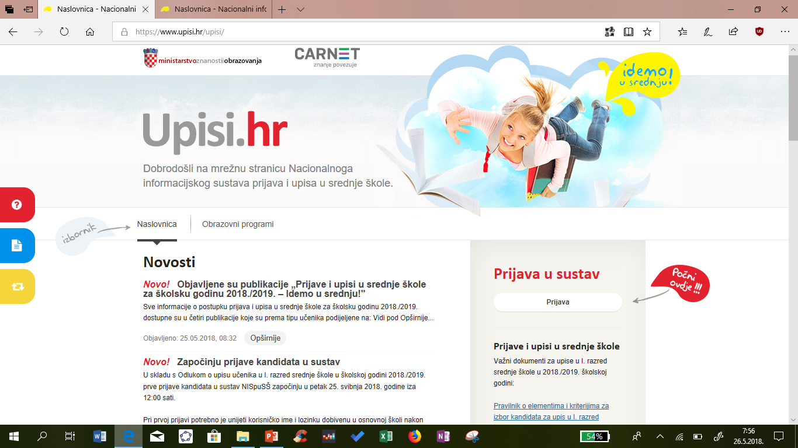
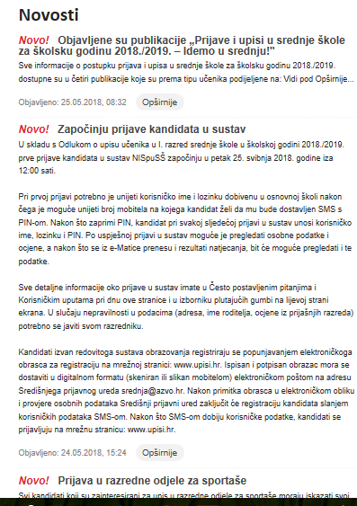
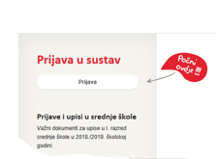
Kako?
Putem mrežne stranice www.upisi.hr
Uz pomoć korisničkog imena i lozinke
Po željama i mogućnostima Vašeg djeteta
Paziti na poredak želja!
Kontinuirano pratiti novoobjavljene informacije!

Slide 26
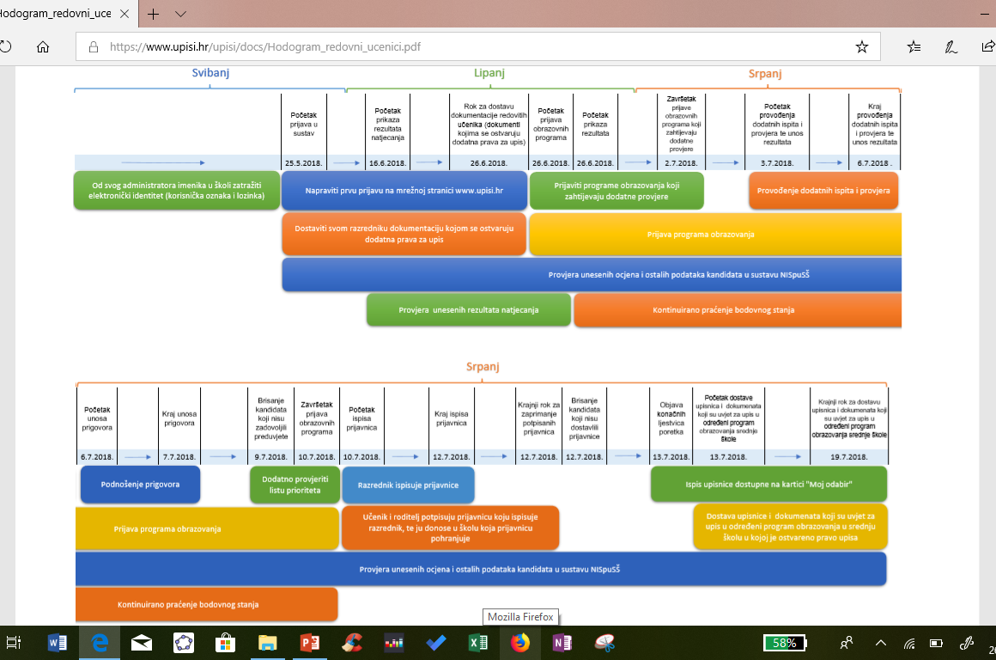
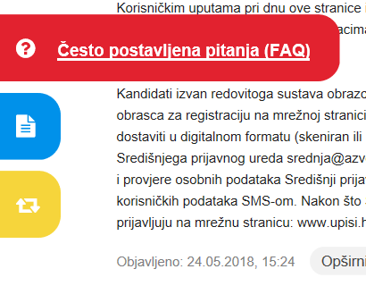
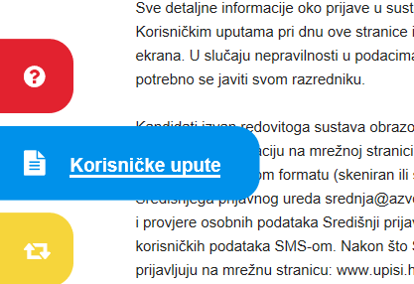
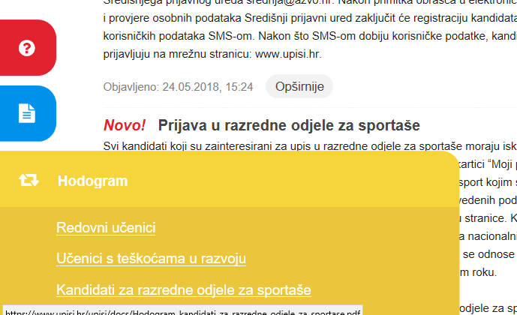
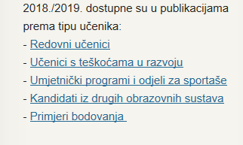

Slide 27
helpdesk@skole.hr ili na 01/6661-500
www.upisi.hr
www.mzos.hr
mrežne stranice SŠ

Slide 28
HVALA NA POZORNOSTI! OŠ Vladimir Nazor, Čepin svibanj 2018.
.

